Slide 1
A+해맞이재가센터 월례회의자료
2020. 10. 30(금요일) 시설장 : 조재무

Slide 2
연혁
2014. 08. 18 해맞이어르신재가센터 개소
2014. 10. 01 노인돌봄사업 추가
2015. 07. 01 가사간병사업 추가
2017. 01. 01 방문간호사업 추가(울진군 1호)
2019. 02. 28 방문간호사업 제외
2019. 03. 04 대표자 변경(남지승=>조재무)
2020. 02. 27 A+해맞이재가센터로 명칭변경
1
2
3
4
5
6
7

Slide 3
인력현황 및 A+해맞이재가센터 비전
1. 인력현황
2020. 10. 30현재
센터장 | 사회복지사 | 요양보호사 | 계 | 비고
1 | 2 | 32 | 35 | 수급자수 : 52명
목욕팀 : 기사1명, 요양보호사 2명, 9월말 현재(대상자수 : 16명, 월 건수 : 34건, 년말 목표 25명 70건)
2. A+해맞이 재가센터 비전
행복한 가치를 만드는 복지공동체

Slide 4
인력현황 및 해맞이재가센터 비전
나. 금년도 사업 추진내역
1) 내·외근 직원 수급계획 긴급 수정 : 확대보다는 내실이 중요함!!
구 분 | 2020. 01. 01현재 | 2020. 06. 30기준 | 2020. 12. 31기준
사회복지사 | 2 | 3=>2 | 4=>2
요양보호사 | 32 | 40=>32 | 60=>35
2) 치매환자 방문요양 개시 : (2020년 10월말 현재 치매요양보호사 3명 확보)
3) 2020년 6월 방문목욕사업 조기 도입(월 80케이스 달성시 검토 추진 예정이었음)
4) 직원교육 참석율 향상(현재 70% 미만]
5) 직원업무수행 수준향상 총력경주[요양기록 부정제출 및 미제출 0%] 달성

Slide 5
A+해맞이재가센터 SWOT 분석
외부환경 내부역량 | 기회(O) Opportunity | 위협(T) Threat
강점 (S) Strength | [SO 전략] 공격적 전략 : 내부역량의 강점과 외부환경 기회 요인을 극대화한다. | [ST 전략] 다각화 전략 : 약점 보완, 내부강점을 극대화하여 외부 위협을 최소화한다.
약점 (W) Weakness | [WO 전략] 국면 전환 전략 : 위협상황 해소, 내부 약점을 강점으로 전환하기 위해 외부환경을 이용한다. | [WT 전략] 방어적 전략 : 한 발 물러서기, 내부약점과 외부환경 위협을 최소화한다. 창업 재설계

Slide 6
A+해맞이재가센터 SWOT 분석
강점(S)Strength
요양보호사 교육원과 연계되어 외부의 인지도가 매우 높다.
센터 관리층의 사회복지 역량이 높다.(센터장 및 시설장과 사회복지사의 경력과 스팩이 우수)
장기요양보험공단의 지침을 준수하고 센터간 기본적인 도덕과 원칙을 중시하는 경영을 한다.
케어에 있어서 직원들의 의견을 최대한 존중한다.(직원의 의사에 반하는 수급자 변경을 하지 않았다)
약점(W)Weakness
회사중심의 주인의식(애사심)과 직원내부 결속력이 대체적으로 낮다 .(직원간 내부 총질까지 존재한다.)
사무실 직원과 외근 직원간 업무분담이 느슨하다.(업무수행 중 차체해결능력이 대체로 부족하다.)
외근직원들의 업무기록 수준이 타 센터에 비하여 낮다.(아직도 요양기록을 제출하지 못하는 직원이 있다.)
회사의 비전에 대한 인식이 매우 부족하다.(회사 비전에 대해 알고 있는 직원이 적고 제조해 준 명함사용이나 차량스티커 홍보물 등에 대하여도 무관심하다.)

Slide 7
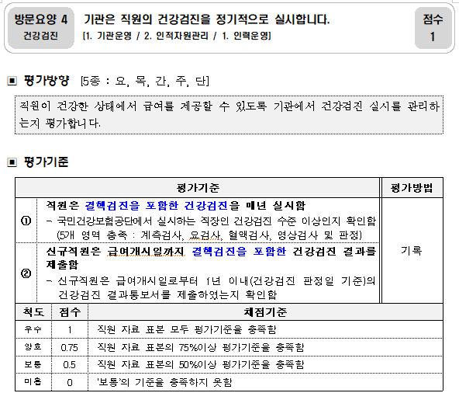
01. 평가매뉴얼(건강검진)
건강검진 미제출하신 분은 서둘러 주시기 바람

Slide 8
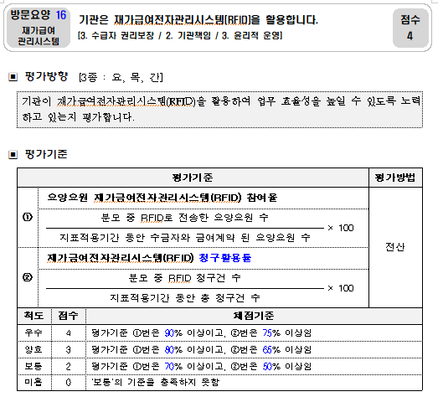
02. 평가매뉴얼(재가급여RFID : 태그)
평가기준에 적용할때 A+해맞이재가센터는 겨우 양호수준(80% 이상) 에 거치고 있음.
태그율 향상은 부당청구의 개연성을 줄일 수 있고 센터의 서류정리의 시간을 줄여 기관의 건전성 확보에 절대적으로 기여할 수 있음.

Slide 9
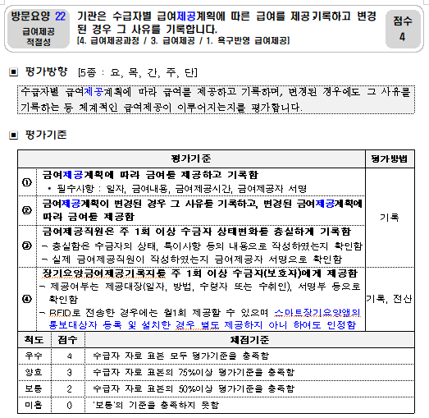
03. 평가매뉴얼(급여제공계획)
부득이하게 급여제공시간 변경시는 전화로 하지 마시고 반드시 직원전용 카톡으로 근거를 남겨 주실 것.
-카톡에 기록이 없는 급여제공시간 사전변경 신청 건은 급여청구시 인정하지 않거나 급여를 지연 지급하도록 하겠음.

Slide 10
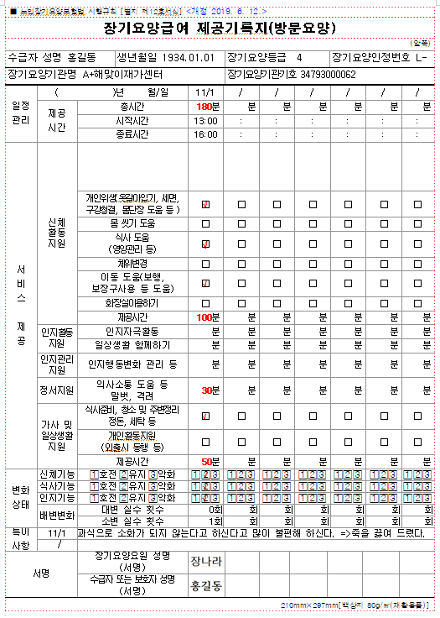
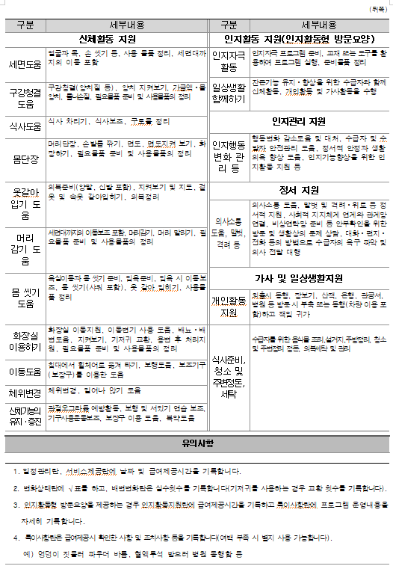
04. 장기요양급여 급여제공기록지 및 상태변화 기록지

Slide 11
04. 장기요양급여 급여제공기록지 및 상태변화 기록지
스마트 장기요양(태그 프로그램) 작성시 문제가 되는 사항
태그율을 높여 수기로 급여제공기록지를 작성하는 회수를 최소화 해 주시기 바람.
서비스시간과 종료시간은 급여제공계획과 30분 이상 차이가 나면 안됨.
서비스시간 변경시 미리 사무실에 연락하여 서비스제공계획 변경완료조치를 취해 주실 것.
장기요양급여기록에서 스마트장기요양은 가장 기본이 되는 사안이며 천재지변이나 기타 불요불급한 사안이 아니면 수기로 작성하는 장기요양급여 제공기록지는 작성해서는 안됨.
수기 급여제공기록지 작성시 문제가 되는 사항
부당청구 개연성이 있어 장기요양보험공단에서 항상 우선적으로 조사하므로 절대 부당청구가 있어서는 안됨.
일정관리의 총시간과 서비스 제공 재게는 반드시 일치시킬 것.
오후 시간단위는 반드시 표기법대로 13:00, 14:00, 15:00 등으로 기재하실 것
일정관리 바로 ‘옆 ( )년 월/일’에는 기재하지 마실 것
수정시 수정테이프 사용을 하지 말고 수정내용에 줄을 긋고 적색 필기구로 정정한 후 사인을 해 주실 것.
치매요양보호사가 아닌 경우 서비스제공내역에 ‘인지활동지원’이나 ‘인지관리지원’에 시간배분해서는 안됨.
종료태그를 하지 못한 경우 제공시간은 시작시간과 반드시 일치시킬 것.
정서지원은 30분 이내로 적어 주실 것.
‘신체활동지원’이나 ‘가사 및 일상생활지원’에 있어 서비스 제공시간을 제공하였을 경우 □ 칸에 반드시 하나 이상 체크를 해 주실 것
맨 아래 서명난에는 반드시 정자로 이름을 적어 주실 것.

Slide 12
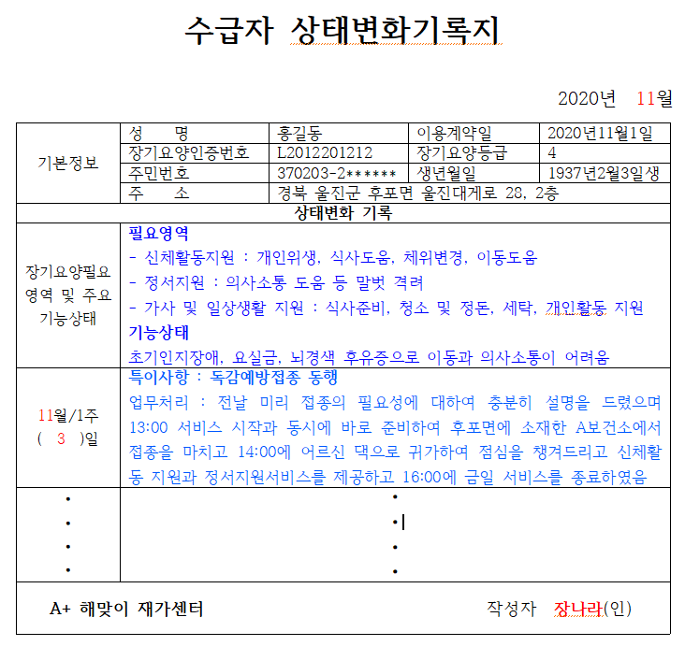
04. 장기요양급여 급여제공기록지 및 상태변화 기록지

Slide 13
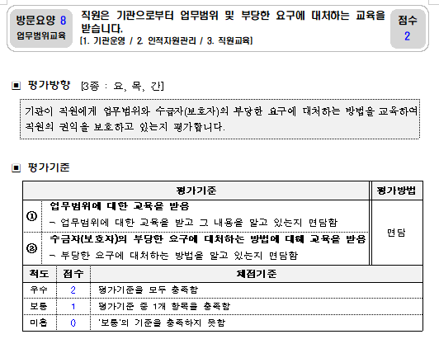
05. 평가매뉴얼(직원교육)

Slide 14
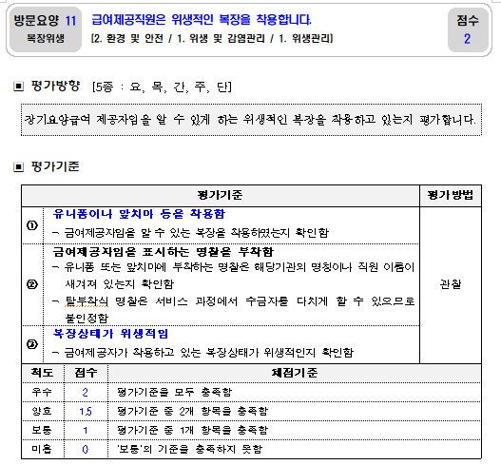
06. 평가매뉴얼(위생적인 복장)

Slide 15
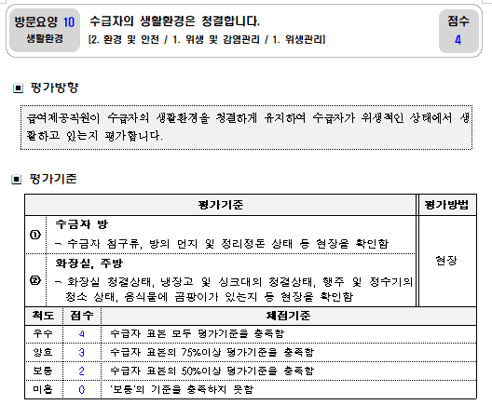
07. 평가매뉴얼(수급자의 청결)
수급자의 생활환경이 근본적으로 열악할 수 있으나 요양보호사는 주어진 조건에서 최선의 서비스를 제공해야 할 의무가 있음

Slide 16
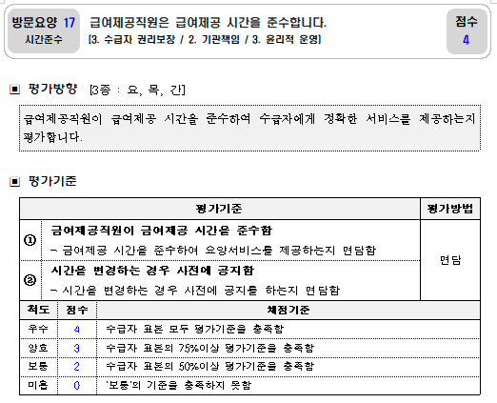
08. 평가매뉴얼(급여시간 준수)
태그를 자주 결행하는 경우 장기요양보험공단의 입장에서는 주의를 요하는 요양보호사 및 센터로 간주함.
급여제공 시간에 자리를 비우는 경우는 수급자의 입장에서 다른 수급자에 비하여
서비스의 질이 형편없이 떨어지는 것이며 장기요양보험공단의 입장에서는 세금을 부당하게 포탈하는 사례인 만큼 절대 있어서는 안됨

Slide 17
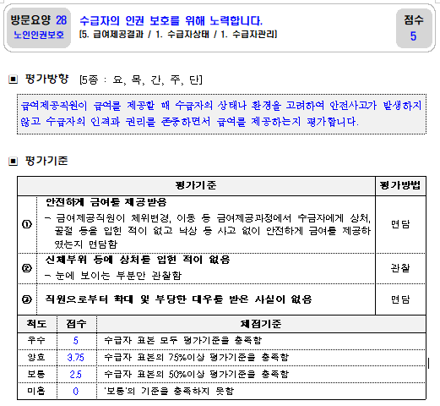
09. 평가매뉴얼(수급자의 인권보호)
수급자 및 보호자와 불필요한 분쟁을 최대한 불식시켜 주실 것
수급자의 인권과 요양보호사의 인권이 모두 보장되어야 하는 상충관계가 있다고도 볼 수 있으나 서비스업에 종사하는 전문직업인으로서의 자세가 매우 중요함

Slide 18
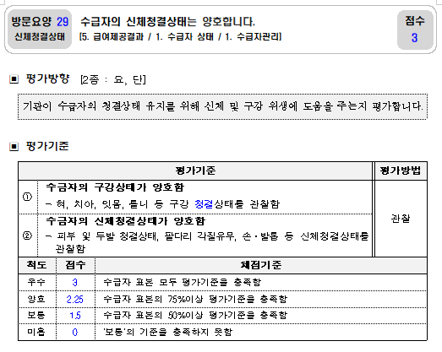
10. 평가매뉴얼(수급자의 신체청결상태)
요양보호사가 할 수 있는 부분에 대해서는 제대로 관리를 해 주실 것(두발, 손. 발톱관리 등)

Slide 19
향후 사업운영 방향
사업에 대한 기여도에 따라 인센티브를 차등지급할 것임(추석, 설 등)
- 내년부터 직원 월례회를 사례관리 회의와 병행하여 실시하고 사례관리에 대한 평가에 따라 인센티브를 지급
=> 사례관리를 통한 직장내부의 혁신(이노베이션) 없이는 재가센터 조직은 폐업할 수밖에 없음.
직원역량의 향상을 향상 => 회사의 발전과 직결
- 요양보호사로서의 업무수행 능력과 자질이 현저히 떨어지는 직원은 신규대상자원과의 연결을 가급적 배제
- 내년부터는 점차적으로 지역의 요양보호사 자원이 포화될 것으로 예상되므로 요양보호사 스스로 자기개발의 노력이 필요한 시점에 도달하였음
- 본 A+해맞이 재가센터는 ‘해맞이 문해학교’를 자체운영한 기관으로 지난해부터 올해까지 18명의 고졸검정고시 인원을 배출하였으며 지금까지 10명의 합격생을 대학에 진학시킨 이력이 있음.
=> 누구나 원하고 시간을 투자할 의향이 있는 분은 대학입학까지 학습방향을 안내해 드릴 수 있음.
고의로 부당청구를 해서 센터 및 관련종사자에서 피해를 입히는 사례발생시 업무에서 배제시키고 센터에 부과되는 과태료에 대해서 부당청구 관련자에게 구상권을 행사하도록 하겠음.

Slide 20
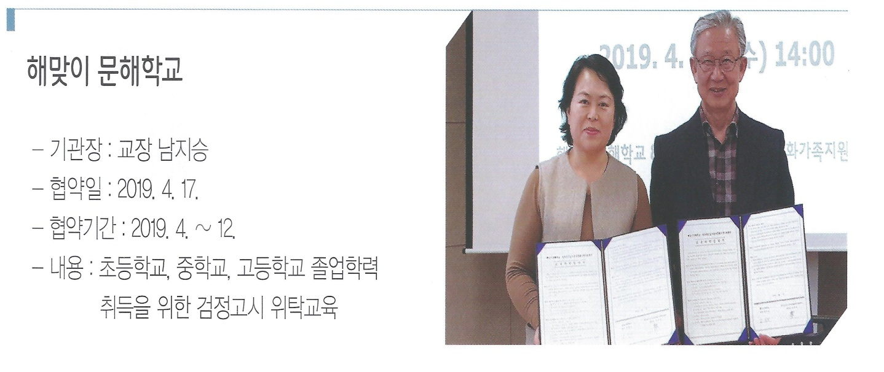
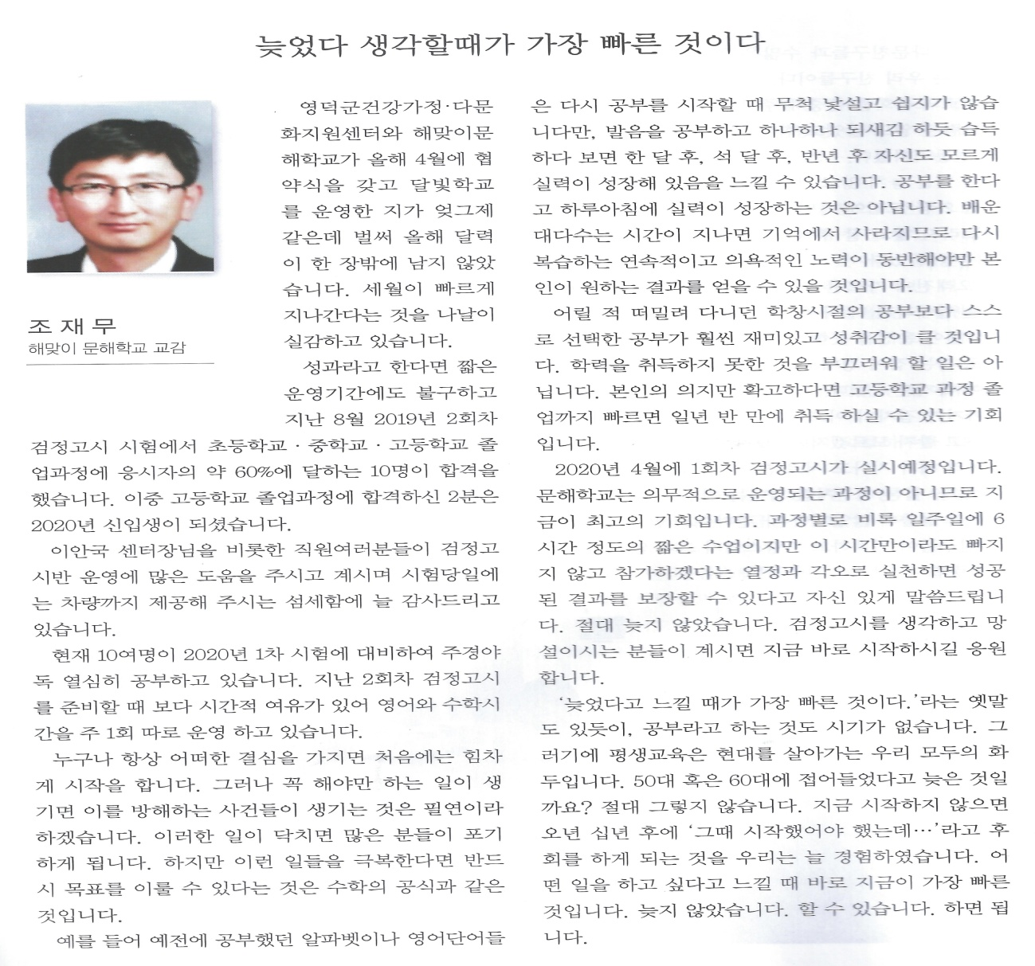
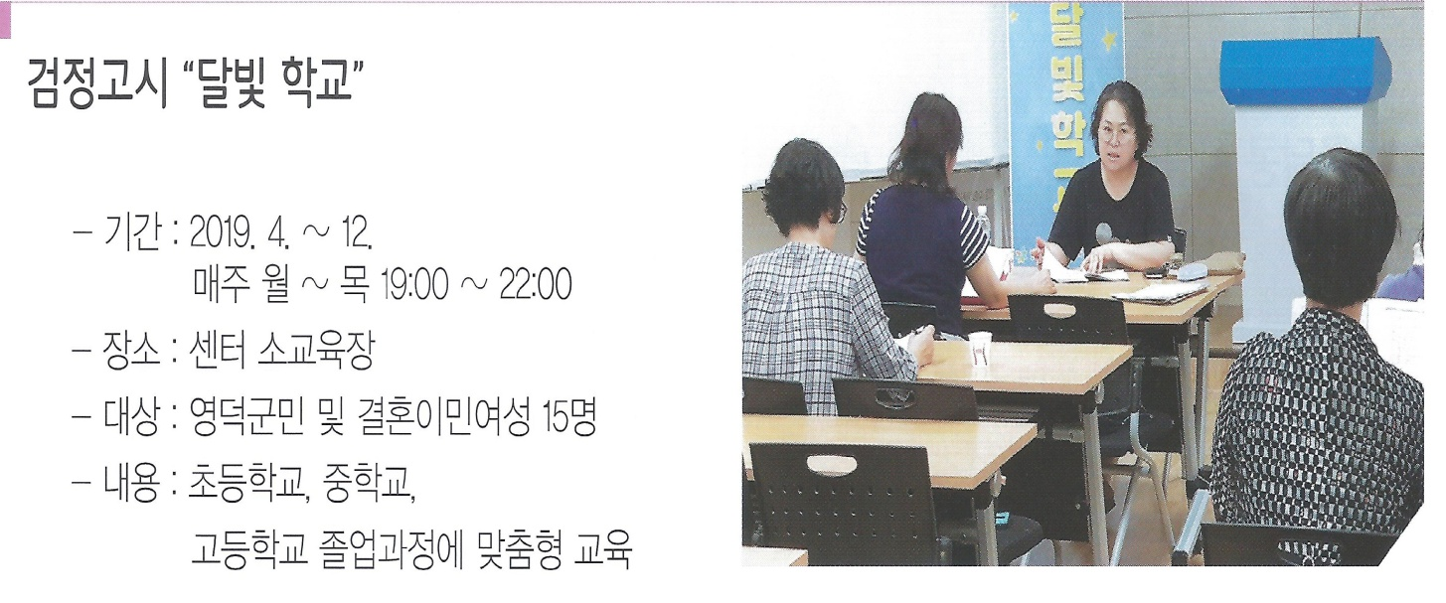
해맞이 문해학교 활동내역 스크랩 일부

Slide 21
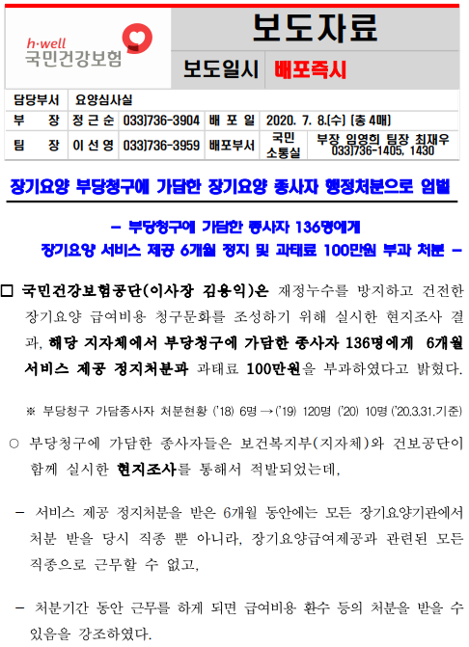
부당청구에 대한 기사 스크랩 일부
현지조사 부당청구ㅈ적발시(실수, 고의 불문) 행정처분
장기요양기관 : 행정처분(업무정지 6월, 폐업 등)
부당청구 가담종사자 : 급여비용 환수와 과태료 및 6개월간 모든 장기요양기관 근무불가(요양보호사, 센터장, 사회복지사)
현지조사는 수시로 모든 장기요양기관을 대상으로 실시
장기요양보험공단 모니터링실에서 급여제공 장소 이탈의 개연성이 많은 요양보호사가 확인된 경우(무단이석 금지), IP 확인
부정수급개연성이 높은 기관 우선
(태크율이 낮은기관 => 수기 급여제공기록이 많은 기관
민원이 발생한 기관 우선
현지조사는 사전통보가 없고 울진군 관내 지금 실시 중
지금의 상태로 A+해맞이재가센터가 현지조사를 받으면 센터와 일부 관련종사자들은 행정처분을 받을 개연성이 높다고 봄.

Slide 22
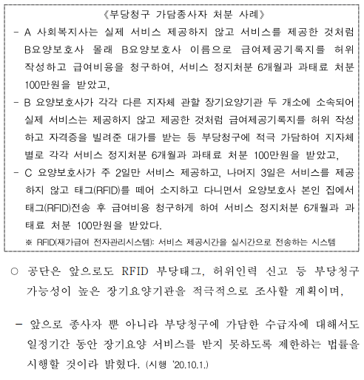
부당청구에 대한 기사 스크랩 일부
RFID 부당태그 개연성은 사전에 차단
공단의 조사실에서는 태그 후 근무시간 중 근무지이탈에 대해서는 확인이 가능함.
근무지 이탈에 대해서는 수급자의 요청에 의한 심부름을 갔다던지 정확한 근거를 제시하지 못하면 부당수급으로 간주됨.
RFID 부당태그 외 향후 중점조사 예상
서비스 제공기간의 적정 여부 : 스마트 장기요양과 수기 제공기록지의 서비스제공시간 오 입력시 환수가능성이 있음
예) 수급자별로 서비스제공의 신체활동지원, (인지활동지원, 인지관리지원), 가사 및 일상생활지원의 시간배분의 타당성까지 점검대상에 포함시킬 예정임)

Slide 23
A+ 해맞이재가센터 비전 구호
(A+ 해맞이재가센터 비전]을 제가 선창하면 직원 여러분께서는 회사비전을 세번 복창해 주시기 바랍니다.
행복한 가치를 만드는 복지공동체!
행복한 가치를 만드는 복지공동체!
행복한 가치를 만드는 복지공동체!
회사의 존망이 위기상황으로 다가옴에 따라 오늘은 다소 무겁게 월례회를 진행했습니다.
월례회 시간이 다소 길어졌는데 수고하셨구요.
식사는 000식당에 준비되어 있습니다. 반드시 식사하셔서 배를 채우고 든든히 안전하게 귀가하시기 바랍니다.
지금 바로 식당으로 이동하시면 되겠습니다.

